Slide 1
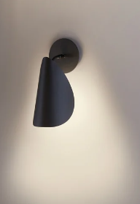
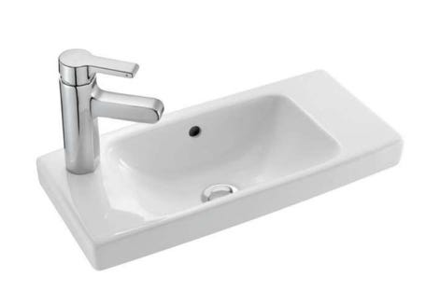
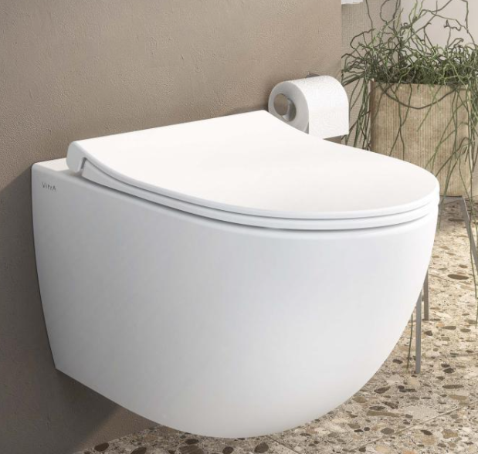
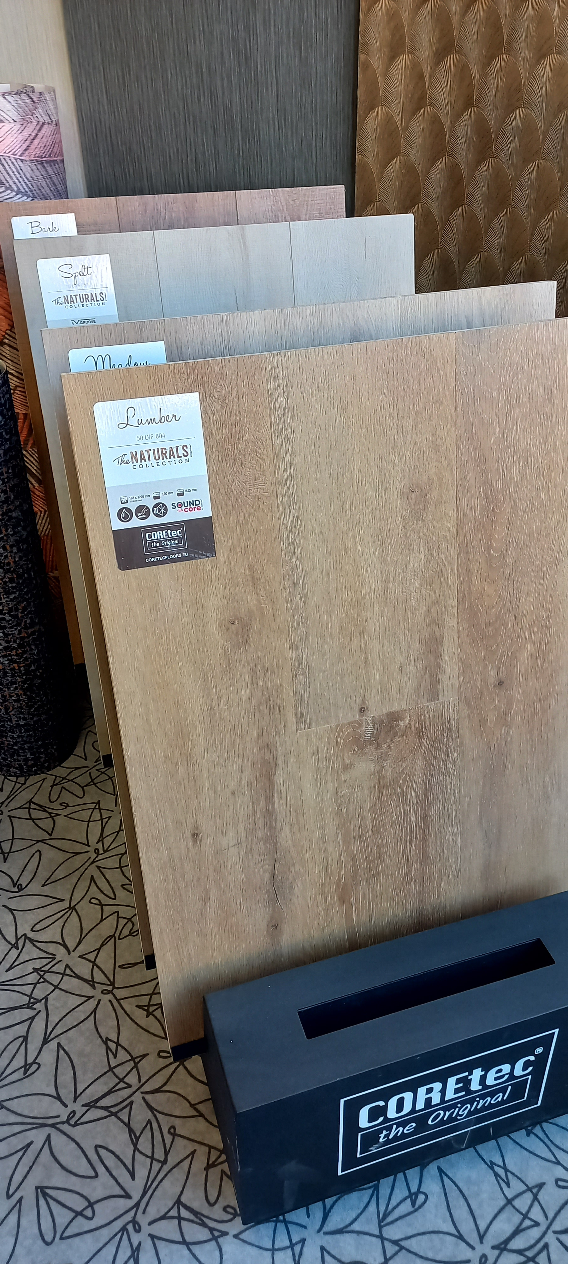


Slide 2
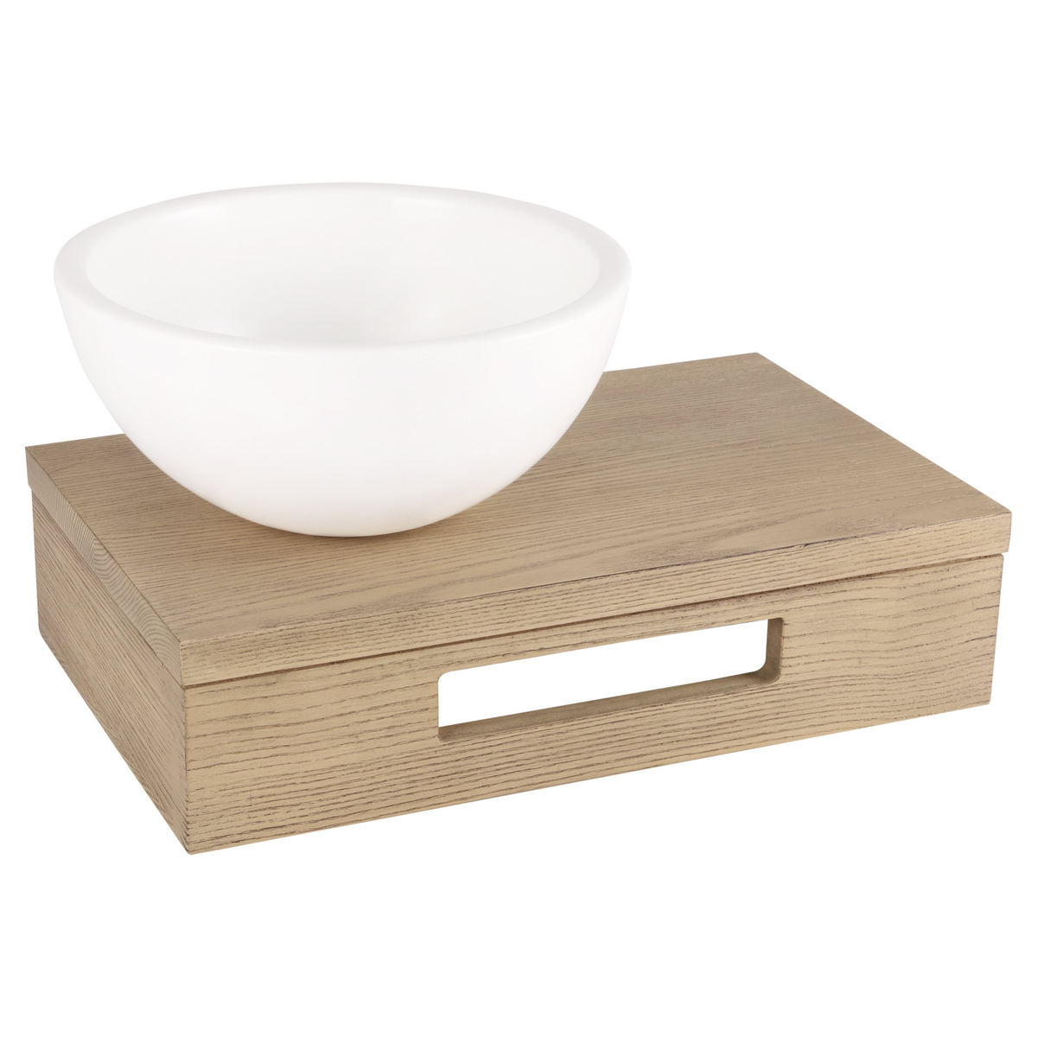
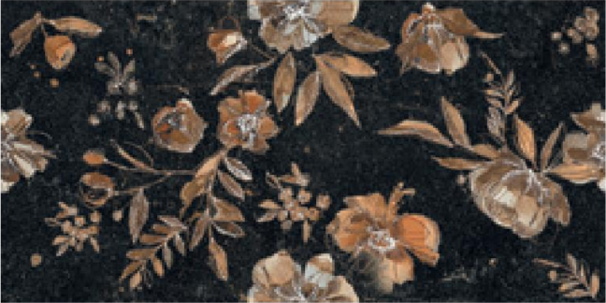


Slide 3
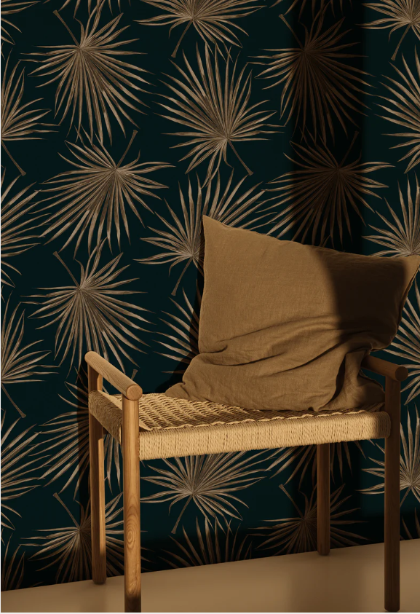

Slide 4
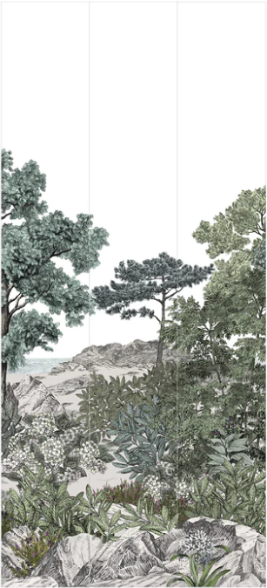
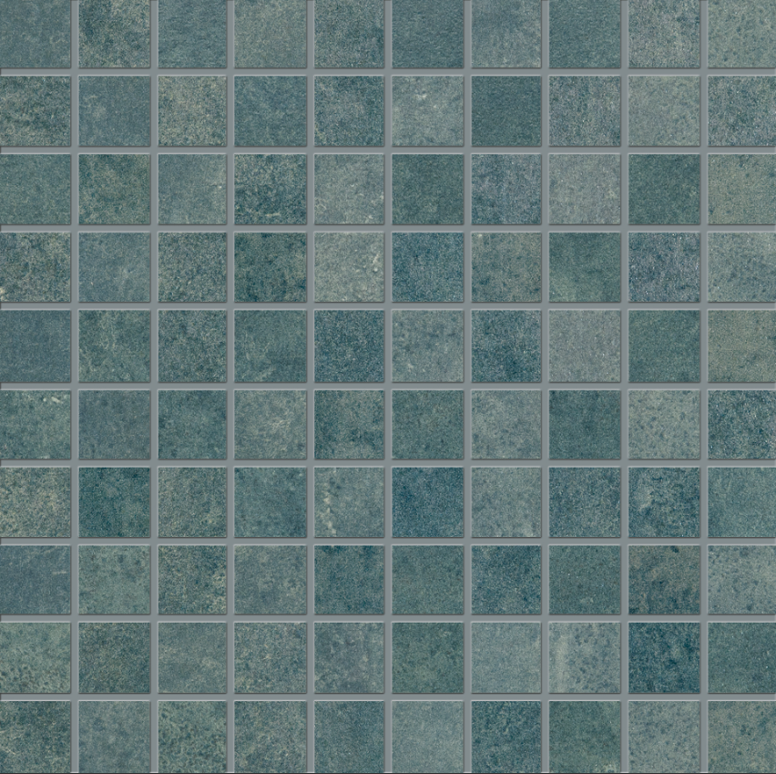

Slide 5
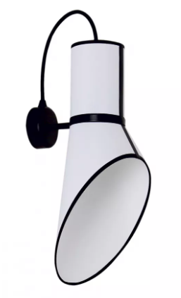
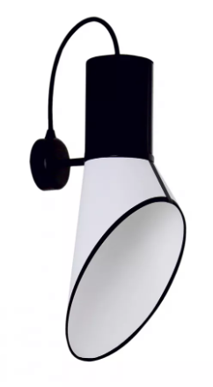
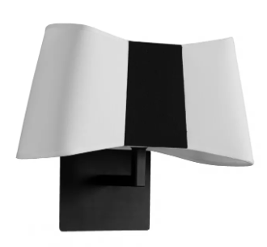
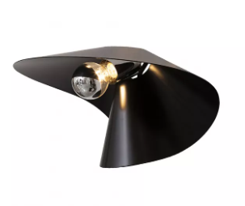
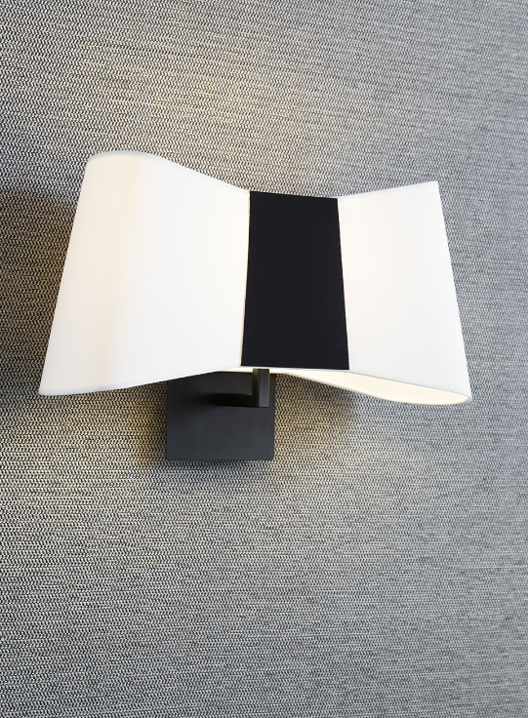
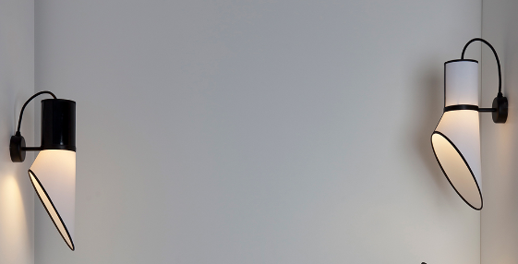
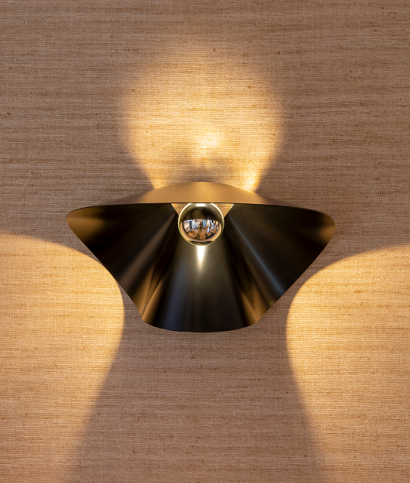
Applique DesignHeure – Modèle Petite couture
L. 32 x l. 19 x H. 26 cm Abj : L. 32 x l. 14 x H. 17 cm
328,80 € TTC
Applique DesignHeure – Baby Cargo
L. 27 x l. 19 x H. 45 cm 286,80 € TTC
Applique DesignHeure – Petite nonne
L. 38 x l. 23 x H. 23 cm 334,80 € TTC

Slide 6
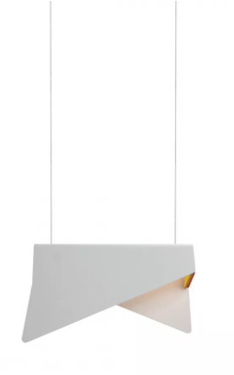
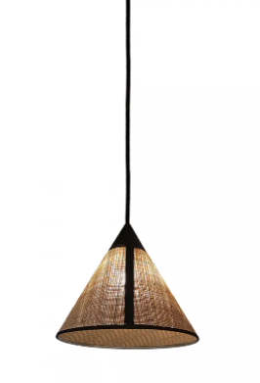
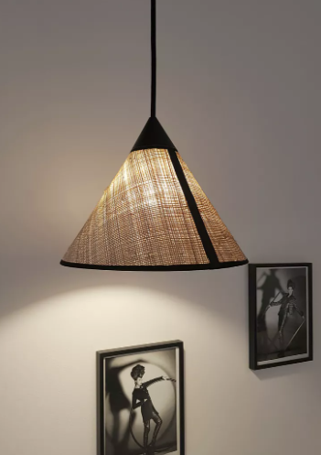
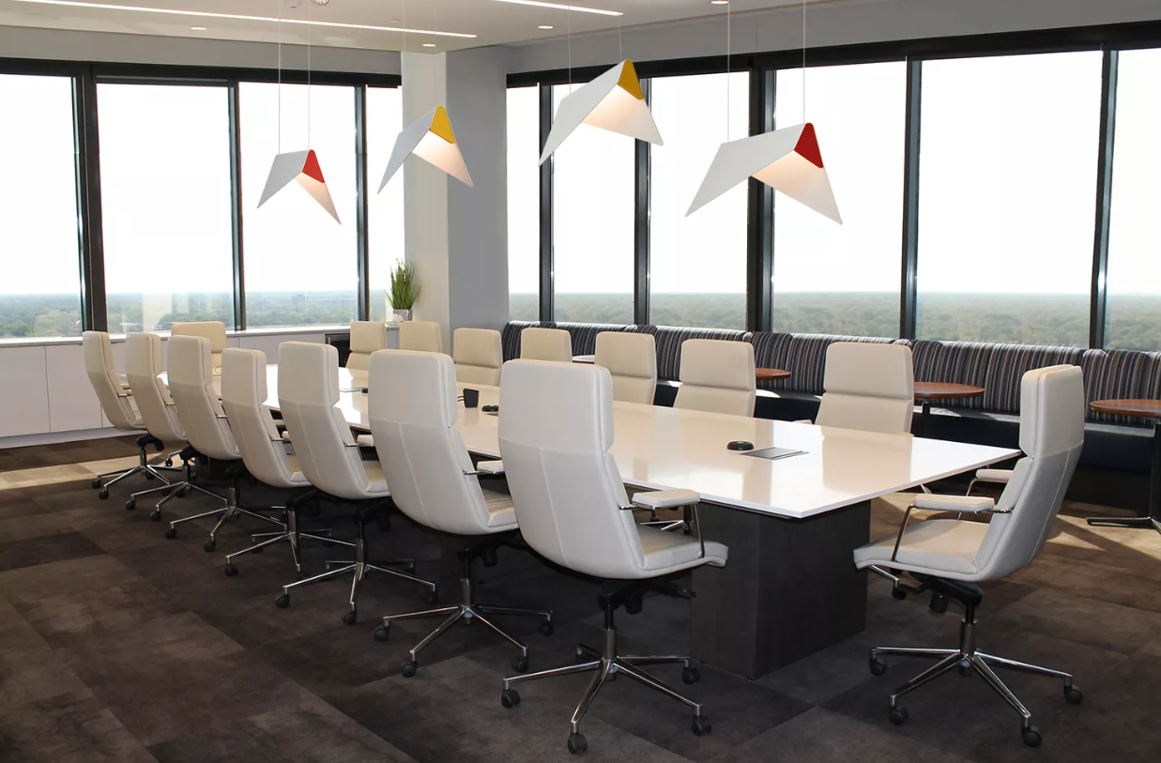
Suspension DesignHeure – Petit Hanoi
Abj : Ø 28 x H. 22 cm – fil 2m 418,80 € TTC
Suspension DesignHeure – Petit Mobula
Abj : L. 41 x l. 17 x H. 22 cm 478,80 € TTC

